Slide 1
СТРУКТУРНОЕ ОТДЕЛЕНИЕ НАЧАЛЬНОГО ОБЩЕГО ОБРАЗОВАНИЯ С ДОШКОЛЬНЫМИ ГРУППАМИ мкоу «ксош № 2» семинар-практикум
«как научить детей задавать познавательные вопросы»
Воспитатель первой квалификационной категории
Прошина Анна Вячеславовна

Slide 2
Он взрослых изводил вопросом "Почему?"
Его прозвали "Маленький философ".
Но только он подрос, как начали ему
Преподносить ответы без вопросов.
И с этих пор он больше никому
Не задает вопросов "Почему?".
Самуил Яковлевич Маршак

Slide 3
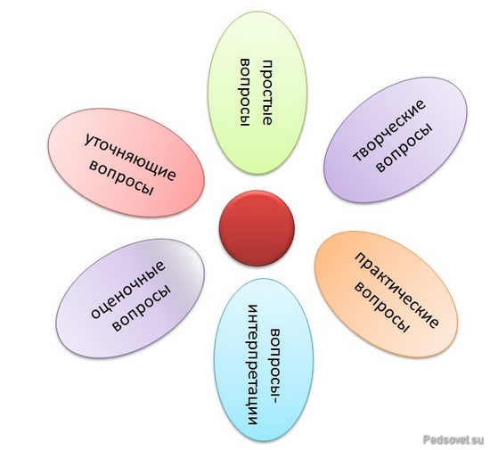

Slide 4
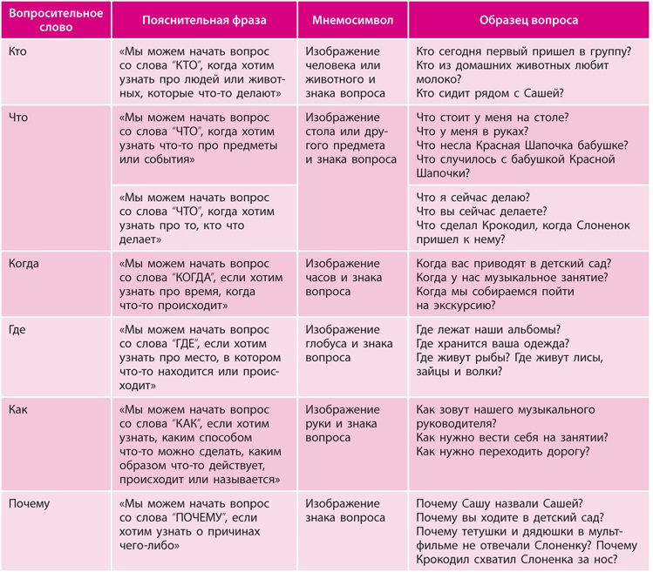

Slide 5
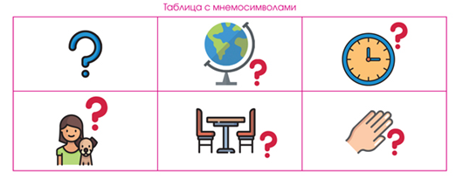

Slide 6
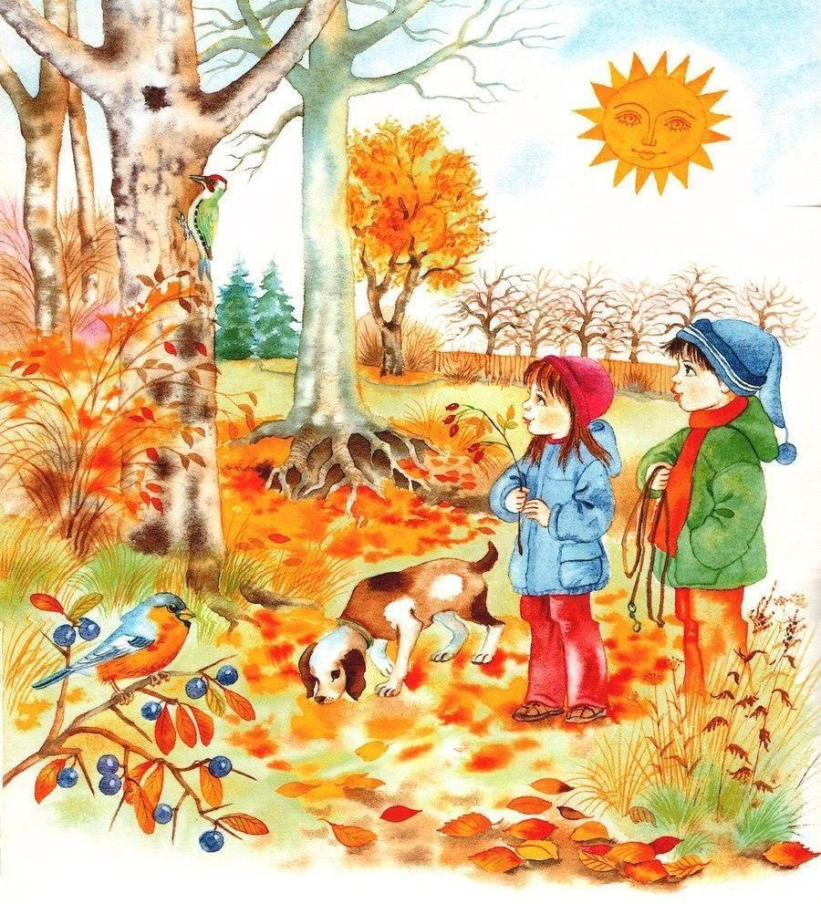

Slide 7
Метод постановки цепочки вопросов
Кто?
Что делают?
Каким способом (как)?
В каких обстоятельствах (где, когда)?
По какой причине или для чего
(почему, зачем)?

Slide 8
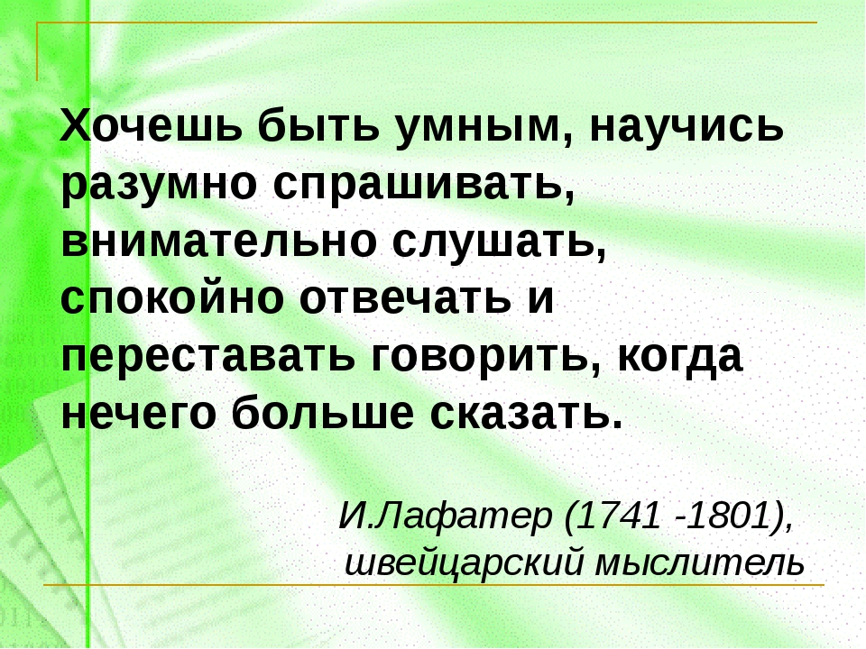

Slide 9
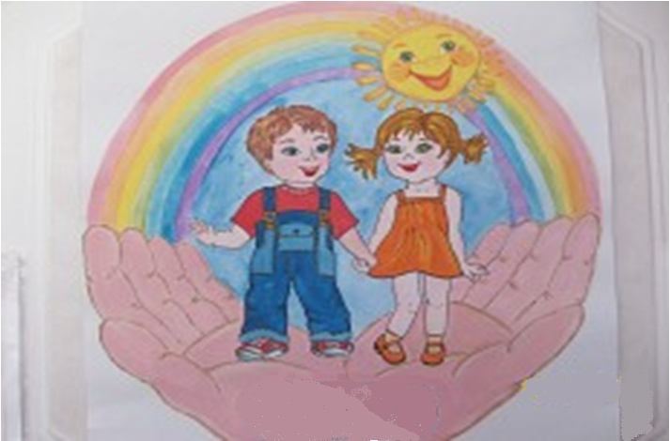
Спасибо за внимание!

